Slide 1
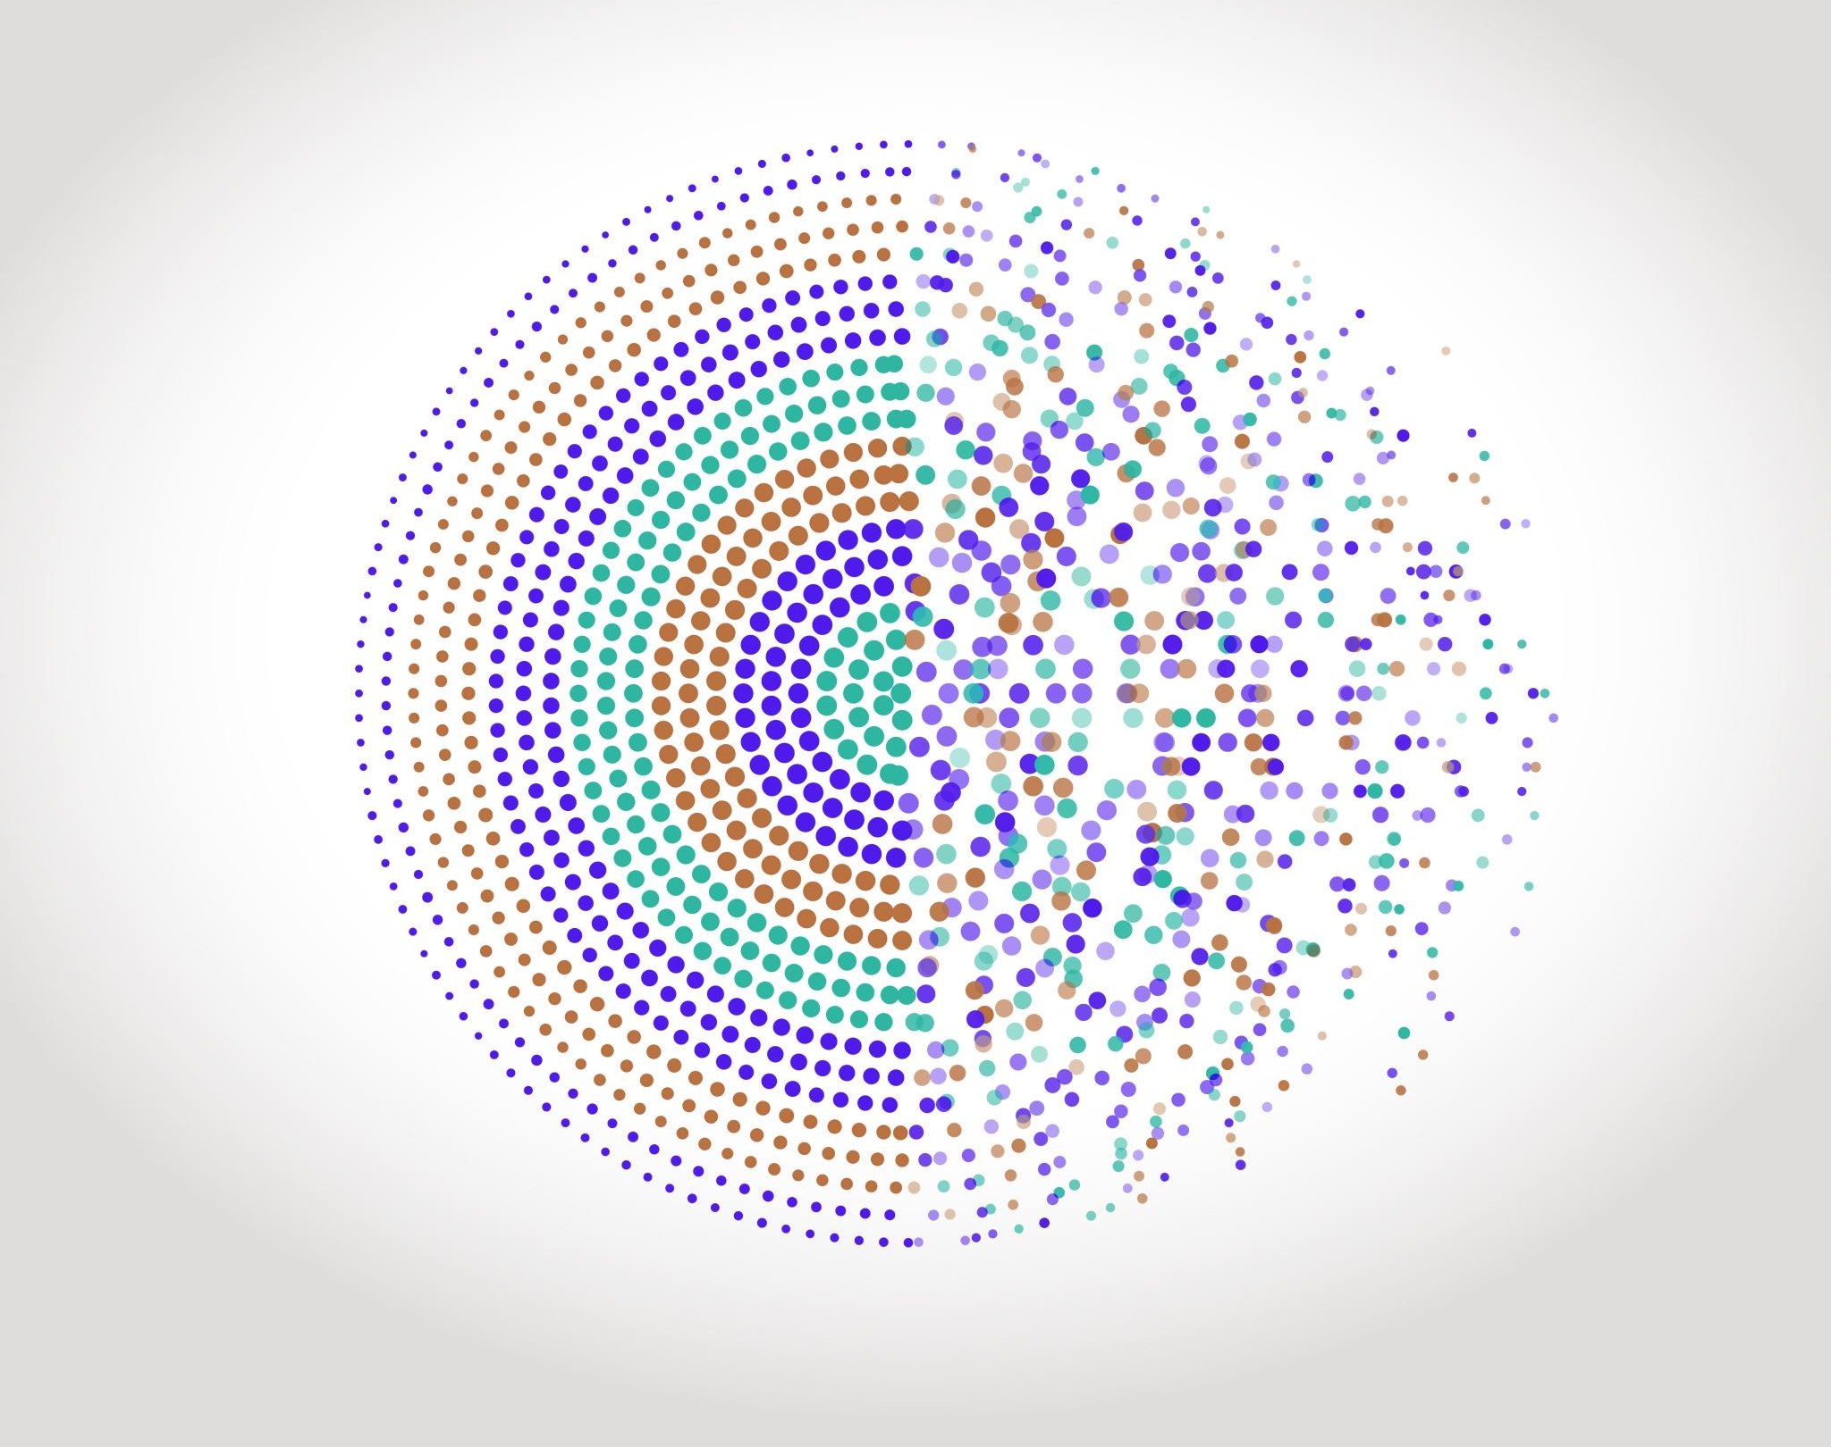

Différentes méthodes numériques
Outils Numériques / Semestre 5 / Institut d’Optique / B1_4
Cas des équations différentielles

Slide 2

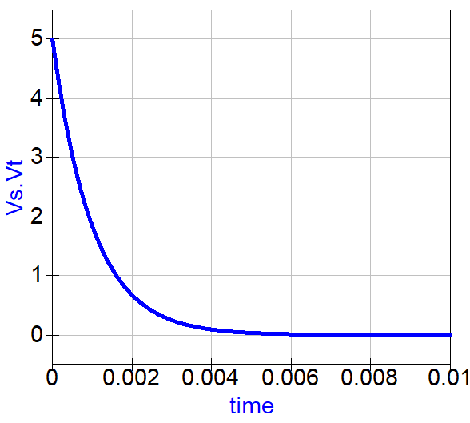
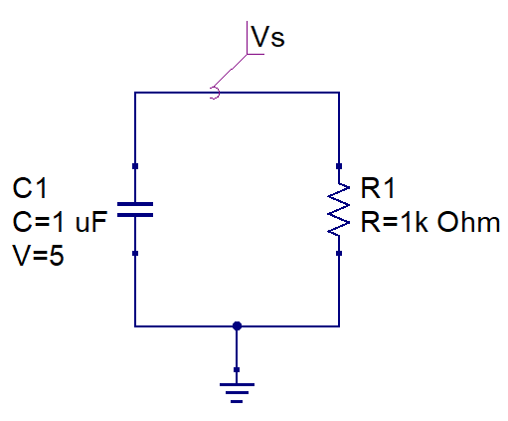
Problème : Décharge d’un condensateur
A travers une résistance
V_{S}
Simulation réalisée avec QUCS
Quite Universal Circuit Simulator
https://qucs.sourceforge.net/

Slide 3

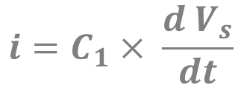

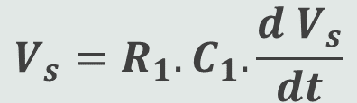
Lois physiques
Approche analytique
$$V_{s}=R_{1}×i$$
i
$$i=C_{1}× \frac{d V_{s}}{dt}$$
V_{S}
$$V_{s}=R_{1}.C_{1}. \frac{d V_{s}}{dt}$$
Equation différentielle d’ordre 1

Slide 4

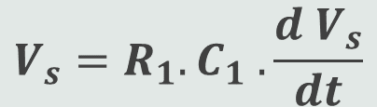
Résolution analytique
Approche analytique
$$V_{s}=R_{1}.C_{1} . \frac{d V_{s}}{dt}$$
i
Equation différentielle d’ordre 1
dont une solution est
$$V_{s}=K . e^{− a t}$$
V_{S}

Slide 5
Résolution analytique
Approche analytique
$$V_{s}=R_{1}.C_{1} . \frac{d V_{s}}{dt}$$
i
Equation différentielle d’ordre 1
dont une solution est
$$V_{s}=K . e^{− a t}$$
V_{S}

Slide 6
Calcul symbolique (Sympy)
Outils Numériques / Semestre 5 / Institut d’Optique / B1_4
Cas des équations différentielles

Slide 7
Calcul symbolique (ou formel)
Approche analytique
$$V_{s}=R_{1}.C_{1} . \frac{d V_{s}}{dt}$$
i
Equation différentielle d’ordre 1
dont une solution est
$$V_{s}=K . e^{− a t}$$
V_{S}

Slide 8

Calcul symbolique (ou formel)
Calcul formel
Le calcul formel, ou parfois calcul symbolique, est le domaine des mathématiques et de l’informatique qui s’intéresse aux algorithmes opérant sur des objets de nature mathématique par le biais de représentations finies et exactes.
SymPy
Wikipedia / Calcul formel

Slide 9

SymPy pour le calcul formel
Premier exemple
import math
math.sqrt(9)
math.sqrt(8)
import sympy
math.sqrt(9)
math.sqrt(8)
???
???

Slide 10
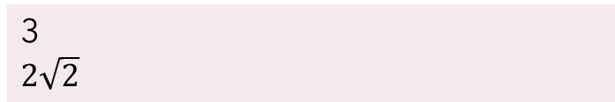
SymPy pour le calcul formel
Premier exemple
import math
math.sqrt(9)
math.sqrt(8)
import sympy
math.sqrt(9)
math.sqrt(8)
3.0
2.828427…
3
$$2\sqrt{2}$$

Slide 11
SymPy pour le calcul formel
Premier exemple
import math
math.sqrt(9)
math.sqrt(8)
import sympy
math.sqrt(9)
math.sqrt(8)
3.0
2.828427…
3
$$2\sqrt{2}$$
m = 3/2 print(m)
k = sympy.Rational(3,2) print(k)
???
???

Slide 12
SymPy pour le calcul formel
Premier exemple
import math
math.sqrt(9)
math.sqrt(8)
import sympy
math.sqrt(9)
math.sqrt(8)
3.0
2.828427…
3
$$2\sqrt{2}$$
m = 3/2 print(m)
k = sympy.Rational(3,2) print(k)
1.5
3/2

Slide 13
SymPy pour le calcul formel
Expressions
x, y = sympy.symbols('x y')
expr = x**2 - 4 * x + 5
expr
expr.subs(x, 1)
???
???

Slide 14
SymPy pour le calcul formel
Expressions
x, y = sympy.symbols('x y')
expr = x**2 - 4 * x + 5
expr
expand_exp = sympy.expand(x*expr)
expand_exp
???
$$x^{2} −4 x+5$$
factor_exp = sympy.factor(expand_exp)
factor_exp
x*expr
???
???

Slide 15


SymPy pour le calcul formel
Expressions
x, y = sympy.symbols('x y')
expr = x**2 - 4 * x + 5
expr
expand_exp = sympy.expand(x*expr)
expand_exp
$$x^{3} −4{ x}^{2}+5 x$$
$$x^{2} −4 x+5$$
factor_exp = sympy.factor(expand_exp)
factor_exp
x*expr
$$x (x^{2} −4 x+5)$$
$$x (x^{2} −4 x+5)$$

Slide 16
SymPy pour le calcul formel
Fonctions
f = sympy.Function('f')
f = x**2 + y
f
f.subs(x, 4)
f.subs(y,1)
$$x^{2}+y$$
f.subs({x:1, y: 2})

Slide 17
SymPy pour le calcul formel
Limites
g = sympy.Function('g')
g = sympy.sin(x/2 + sympy.sin(x))
g
h = 2*sympy.exp(1/x)/(sympy.exp(1/x)+1)
h
lhplus = sympy.limit(h, x, 0, dir='+')
lhplus
lg = sympy.limit(g, x, sympy.pi)
lg
m = (sympy.cos(x)-1)/x
m
lm = sympy.limit(m, x, sympy.oo)
print(f'Limit in +inf = {lm}')

Slide 18
SymPy pour le calcul formel
Dérivées
Intégrales
f = x**2 + y
f
inte_f = sympy.integrate(f, x)
inte_f
dfx = sympy.diff(f, x)
dfx
f = sympy.exp(x)/ (sympy.sqrt(sympy.exp(2*x)+9))
inte_f = sympy.integrate(f, (x, 0, sympy.log(4)))
inte_f
dfy = sympy.diff(f, y)
dfy

Slide 19

Calcul symbolique (ou formel)
Résolution formelle
$$V_{s}=R_{1}.C_{1} . \frac{d V_{s}}{dt}$$
+ Donner la solution analytique
Equation différentielle d’ordre 1
+ Tracer la solution en fonction du temps pour R = 100kΩ et C = 1 µF
sympy.dsolve( equation, fonction, cond_init )
fonction = vs(t)
init_conds = {vs(0): 5}
sympy.lambdify([params], fonction)

